Slide 1
Из сложного в простое
Клюева Татьяна Юрьевна,
учитель трудового обучения
государственного учреждения образования
«Средняя школа №10 г. Мозыря»

Slide 2
В душе каждого ребенка есть невидимые струны.
Если их тронуть умелой рукой, они красиво зазвучат.
В.А. Сухомлинский

Slide 3
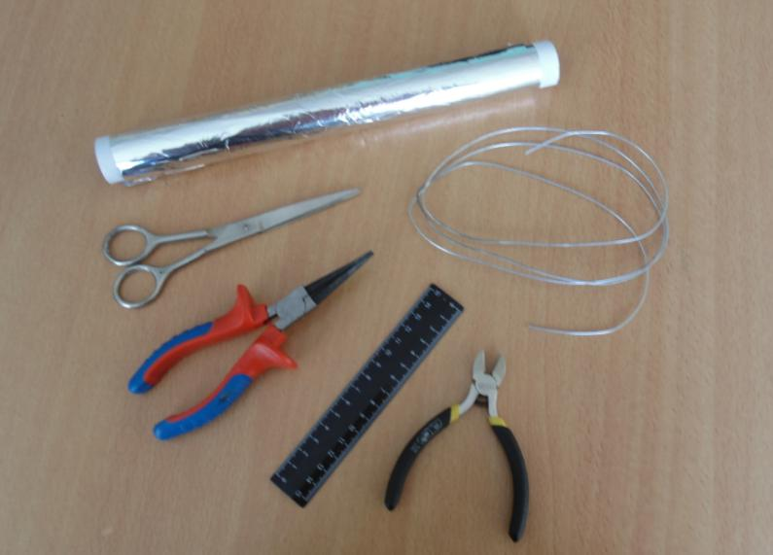
Инструменты для работы

Slide 4
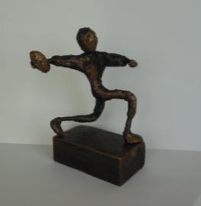
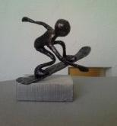
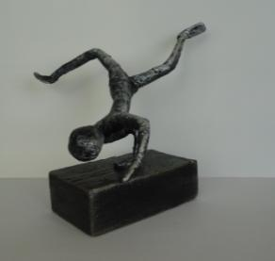
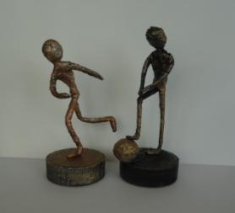
Проволока, фольга и бумага

Slide 5
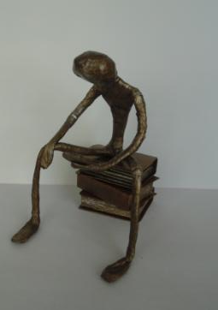
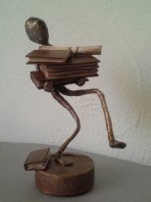
Скульптура

Slide 6
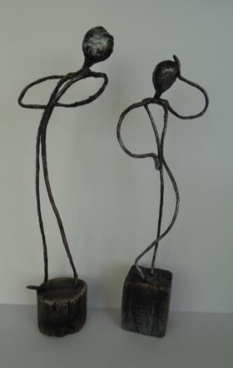
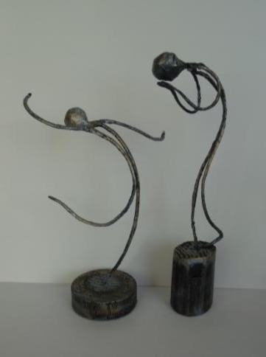
Стилизация

Slide 7
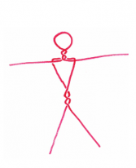
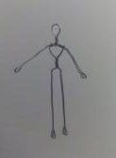
Алгоритм изготовления
1. Скручиваем из проволоки «скелет»

Slide 8
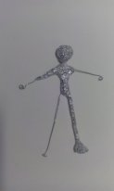
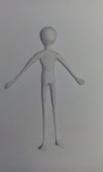
2. Создаём объем фольгой, обматываем бумагой, красим

Slide 9
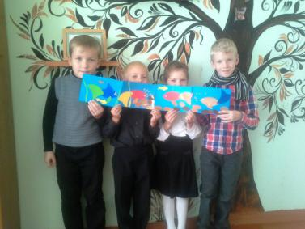
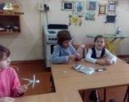
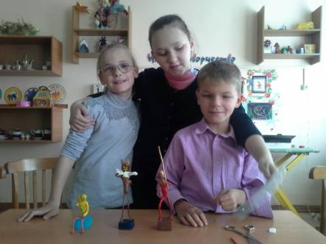
Процесс творчества

Slide 10
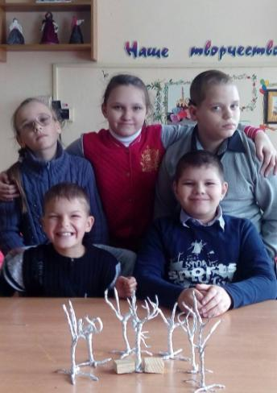
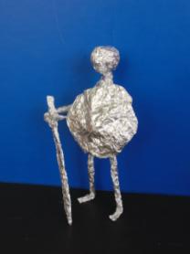
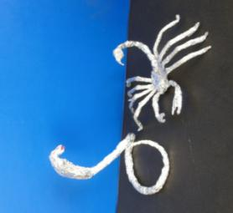
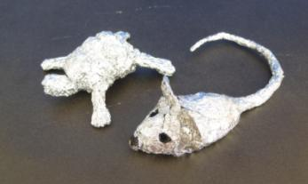
Работа с фольгой

Slide 11
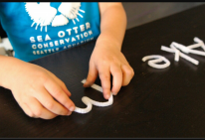
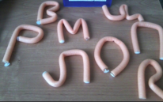
Письмо проволокой

Slide 12
Скажи мне – и я забуду.
Покажи мне – и я запомню.
Вовлеки меня – и я научусь.
Китайская пословица

Slide 13
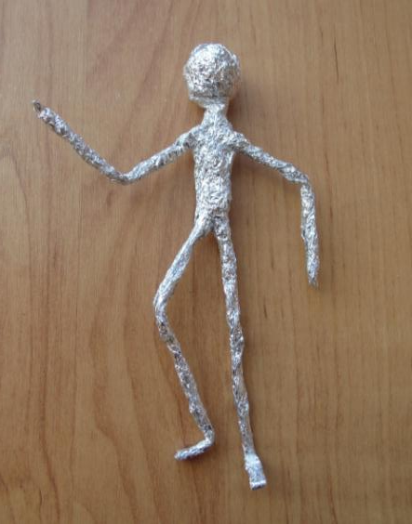
Попробуем?..

Slide 14
Из сложного в простое
Клюева Татьяна Юрьевна,
учитель трудового обучения
государственного учреждения образования
«Средняя школа №10 г. Мозыря»

